Slide 1
SoC101 | 2026-1
Session8 : Clock and Reset

Slide 2
Agenda
Clock
Reset
LABS

Slide 3
1. Clock and Reset

Slide 4
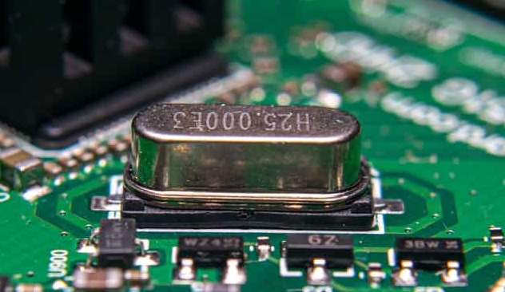
System Clock
디지털 전자 시스템에서 클록은 시스템의 상태 업데이트를 위한 기준 신호, 일종의 "심장 박동" 역할
클록 신호는 일반적으로 오실레이터(예: 수정 발진기)에 의해 생성되며, 주기적으로 높은 상태와 낮은 상태 간을 빠르게 전환하여 메모리와 로직이 동시에 업데이트. 이를 통해 경합 조건(race condition)을 방지하고 안정적인 회로 동작을 보장.

Slide 5
System Clock
항목 | 설명
클록 신호의 역할 | 디지털 시스템에서 모든 구성 요소(CPU, 메모리 등)의 동작을 동기화하며 데이터 전송과 명령 실행의 기준 신호 제공.
클록 트리 설계(CTS) | 클록 신호를 칩 내부의 모든 플립플롭과 레지스터에 균일하게 분배하도록 트리 구조를 설계. 지연 최소화와 신호 무결성 유지가 핵심.
클록 관리 유닛(CMU) | SoC에서 클록 소스와 각 모듈 간 클록 신호를 제어하며, 클록 온/오프 및 주파수 조정을 담당.
지터(Jitter) 관리 | 클록 신호의 시간적 변동을 최소화하여 정확한 타이밍 제공. PLL(Phase Locked Loop)과 같은 기술 활용.
저전력(Low Power) 설계 | 필요하지 않은 블록에 클록을 차단(Clock Gating)하여 전력 소비를 줄이고 시스템 효율성을 높임.
자동화된 설계 도구 | 복잡한 SoC 설계를 위해 클록 트리 생성, 검증, 최적화를 자동화하는 EDA 도구 활용.

Slide 6
Clock 설계시 주의 사항
항목 | 설명 | 고려사항
클록 소스 선택 | 클록 신호를 생성하기 위해 사용되는 소스 (XTAL, PLL, RC 오실레이터 등) | 주파수 정확도, 전력 소비, 비용, 안정성
클록 트리 설계 | 클록 신호를 SoC 내부의 다양한 블록으로 분배하는 구조 | 균일한 시간 지연, 낮은 지터(Jitter), 신호 무결성 유지
클록 도메인 분리 | 서로 다른 주파수로 동작하는 클록 도메인을 분리하여 설계 | 교차 클록 도메인(CCD) 문제 해결, 동기화 회로 삽입
PLL(Phase Locked Loop) | 다양한 주파수의 고정밀 클록을 생성하기 위한 회로 | 주파수 변환 범위, 안정성, 지터 최소화
저전력 모드 지원 | 저전력 상태에서 클록 속도를 낮추거나 비활성화하여 전력 소비를 줄임 | 전환 속도, 복구 시간
자동화된 클록 생성 | 복잡한 SoC 설계를 위해 자동화된 알고리즘을 통해 클록 구조를 생성 | RTL 코드 생성, 검증용 어설션(assertion), 제약 조건 관리
신호 무결성 유지 | 클록 신호의 품질을 유지하여 시스템의 안정적인 동작 보장 | EMI(전자기 간섭) 최소화, PCB 레이아웃 최적화
지터(Jitter) 관리 | 클록 신호의 시간적 변동을 최소화하여 정확한 타이밍 제공 | PLL 설계 최적화, 고품질 오실레이터 사용
클록 게이팅 (Clock Gating) | 필요하지 않은 블록에 클록을 차단하여 전력 소비를 줄임 | 동적 전력 관리 (Dynamic Power Management), 타이밍 분석
테스트 및 디버깅 | 클록 시스템의 기능 검증 및 오류 수정 | 프로브 삽입, 시뮬레이션 및 하드웨어 디버깅 도구 활용

Slide 7
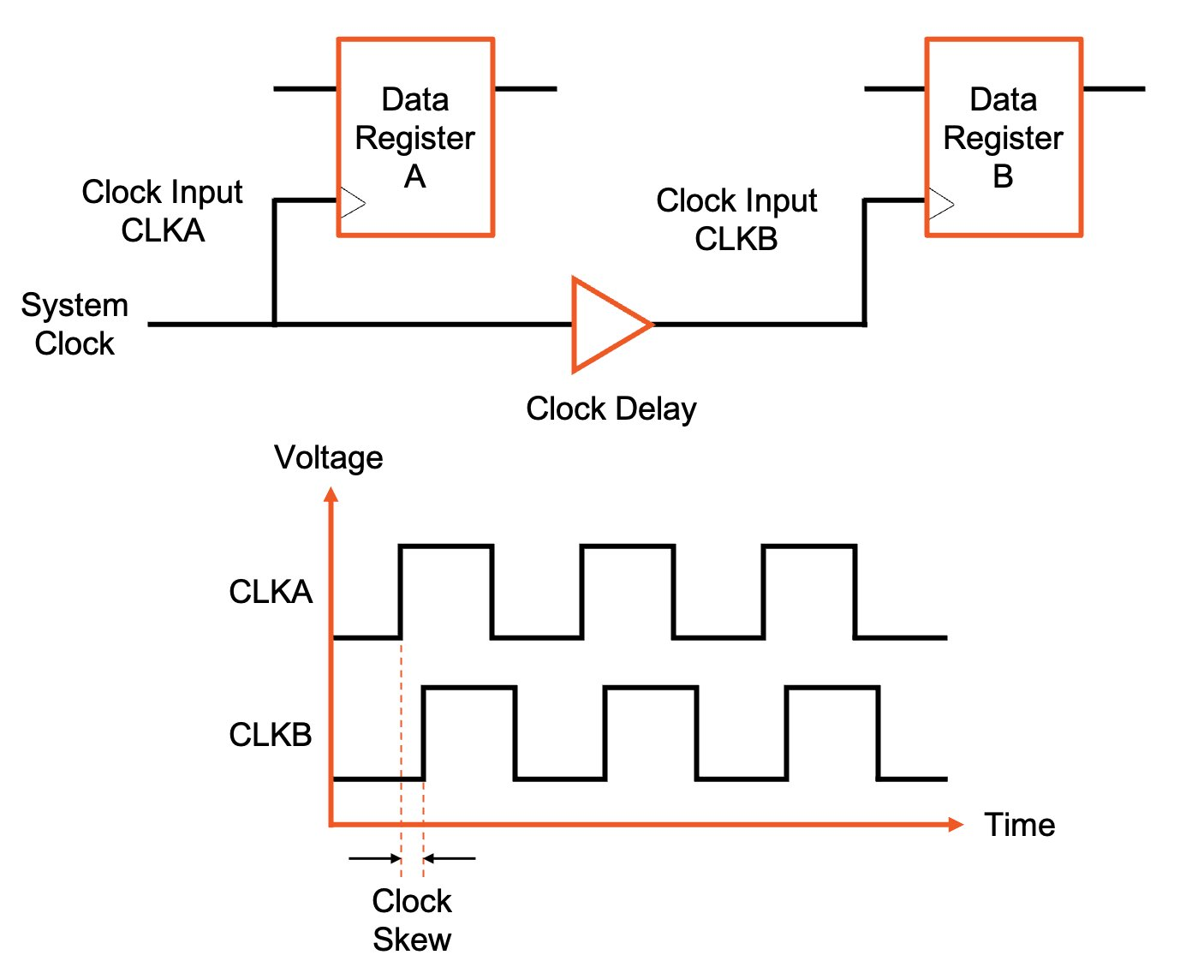
SoC 기본 System Clock 설계 시 주의할 점
Blocking Assignment사용(=non-blocking assignment 사용지양)
시작 신호는 Low(0) 권장 = negative edge로 초기화
Start Delay 사용 권장
Clock Skew : 레지스터간 클록 소스와의 물리적 거리 차이로 인해 클록 신호가 도달하는 시간 차이 발생
Buffer를 사용하여 클록이 빨리 도착하는 레지스터에 지연을 주어 타이밍을 맞추는 방법 사용
Fan-out : 한 논리게이트의 출력이 몇 개의 논리게이트의 입력으로 들어갈 수 있는가를 나타냄 → 출력단에 걸 수 있는 전류의 제한 때문에 중요
Buffer를 사용하여 Fan-out을 증가시킴

Slide 8
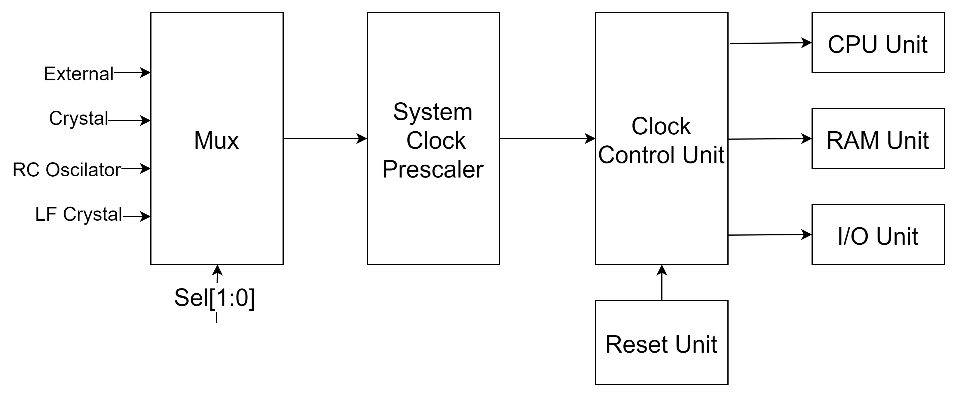
LAB : Specification

Slide 9
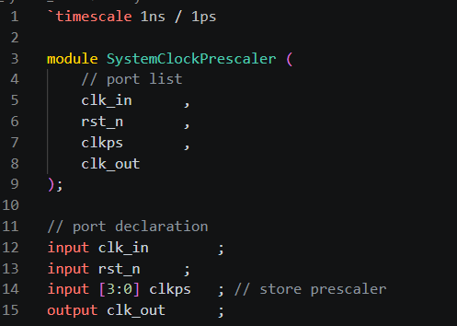
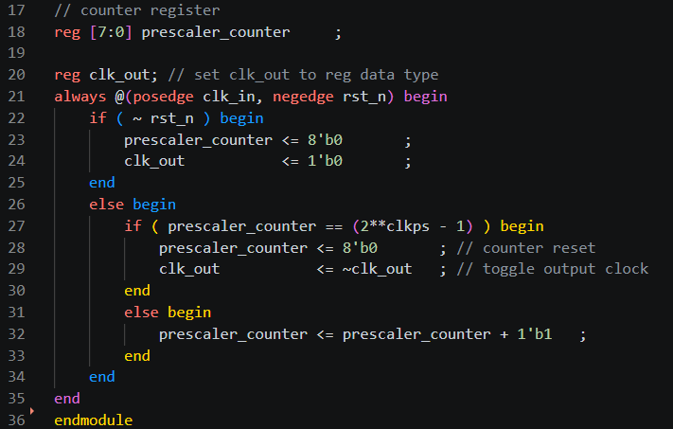
LAB1 : System Clock Pre-scaler

Slide 10
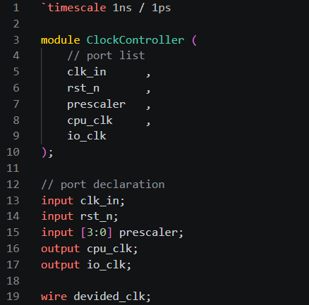
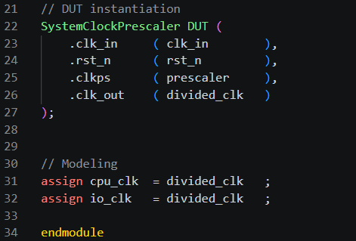
LAB2 : Clock Control Unit

Slide 11
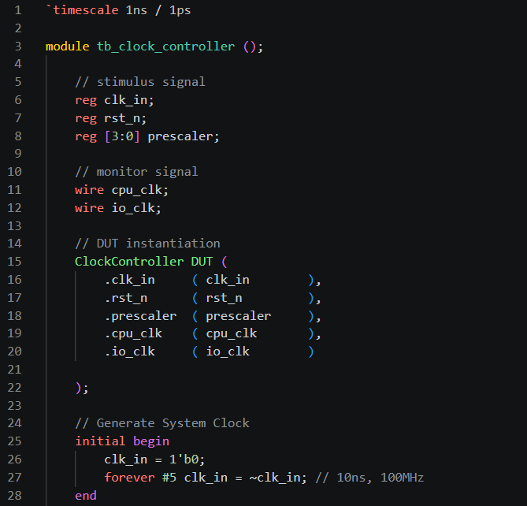
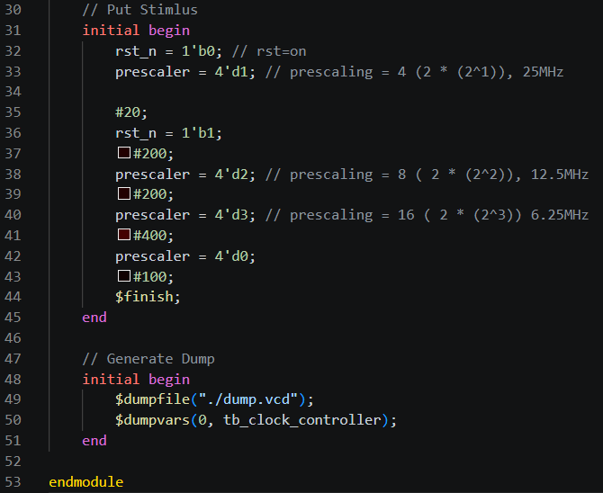
LAB : Testbench

Slide 12
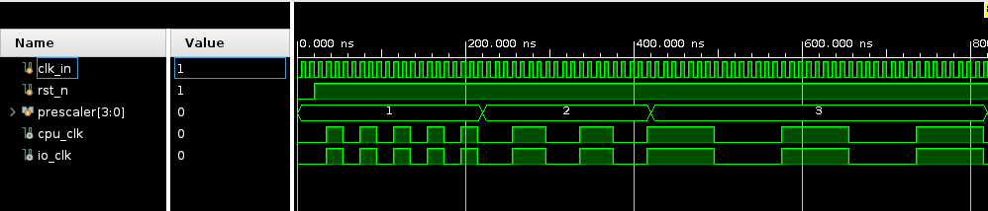
LAB : Waveform
4분주
8분주
16분주

Slide 13
2. Reset

Slide 14
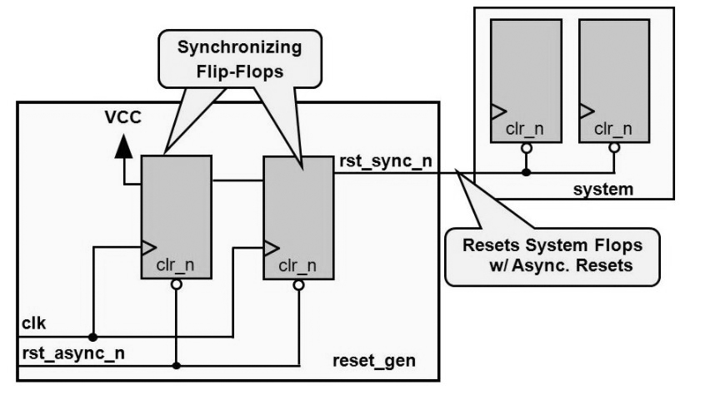
Reset in SoC
항목 | 설명
리셋의 정의 | 디지털 회로를 초기 상태로 강제 설정하여 정상적인 동작을 보장하는 신호. 시스템을 "알려진 상태"로 만듦
리셋의 필요성 | - 칩 초기화 시 정상 동작 보장 - 비정상 상태(예: 클럭 손실, 통신 오류)에서 복구
리셋의 유형 | - 동기식 리셋(Synchronous Reset): 클럭 신호에 동기화되어 동작 - 비동기식 리셋(Asynchronous Reset): 클럭 신호와 무관하게 즉시 동작
동기식 리셋 특징 | - 클럭 엣지에서만 리셋 신호 샘플링. - 메타스테이블 문제 없음. - 클럭 신호가 필요
비동기식 리셋 특징 | - 클럭 없이 즉시 리셋 가능. - 빠른 초기화. - 메타스테이블 및 글리치 발생 가능성 있음
리셋 설계 시 고려사항 | - 모든 플립플롭을 리셋할지 여부. - 리셋 트리 구조 및 타이밍 검증. - 멀티 클럭 도메인에서의 리셋 처리
리셋의 주요 사용 사례 | - 전원 켜짐 초기화. - 통신 채널 재동기화. - 사용자 버튼 리셋. - 워치독 타이머 만료 후 시스템 복구
리셋 관련 문제점 | - 비동기식 리셋 해제 시 메타스테이블 가능성. - 동기식 리셋은 클럭이 없으면 동작하지 않음

Slide 15
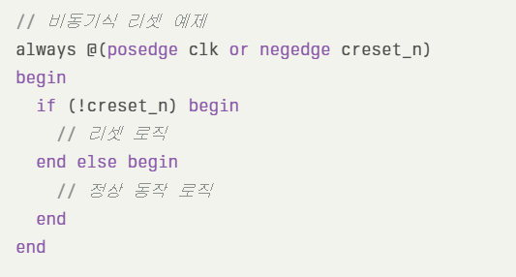
Asynchronous Reset
비동기식 리셋(Asynchronous Reset)
클록 신호와 무관하게 즉시 작동
빠른 리셋이 가능하지만 동기화 문제가 발생할 수 있음

Slide 16
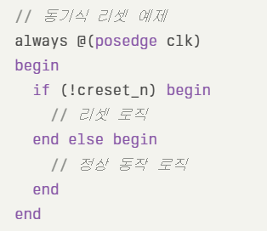
Synchronous Rest
동기식 리셋(Synchronous Reset)
클록 신호에 동기화되어 작동: 리셋 시 다음 클록 에지에서 시스템이 초기화
클록 도메인 내에서 일관된 동작을 보장합니다

Slide 17
Reset 설계 고려사항
ASIC 설계일반적 리셋의 활성화는 비동기적으로 하고 비활성화은 동기적으로 하는 것이 권장 → 메타안정성 문제 방지
FPGA 설계에서는 활성화 비활성화 모두 동기적으로 처리하는 것이 일반적
복잡한 시스템에서는 리셋 시퀀싱(Sequencing)이 중요
다양한 모듈, 프로세서, 인터커넥트/버스 구조, 주변장치등이 함께 리셋되어야 하지만 비활성화 시에는 적절한 순서로 진행되어야 할 수 있음.
일반적으로 시스템의 리셋은 PLL이 잠기고 클록이 안정될 때까지 유지되어야 함.

Slide 18
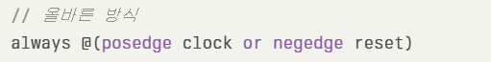
Reset Guideline
Verilog에서 클록과 리셋을 다음과 같이 구현
always 블록에서의 이벤트 리스트: 순차 회로의 always 블록에서 이벤트 리스트(sensitivity list)에는 클록과 리셋만 포함되어야 함
리셋 초기화: 모든 플립플롭은 반드시 리셋되어야 함
리셋하지 않으면 초기 전원 인가 시 RS 플립플롭의 구조에 의해 초기값이 예측할 수 없게 됨

Slide 19
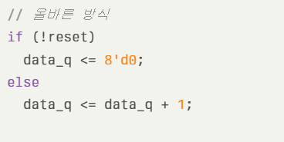
Reset Guideline
리셋 에지 타입
리셋은 일반적으로 negative edge(negedge)를 사용
이는 셀 설계자가 일반적으로 negative edge로 리셋을 설계하기 때문
클록 에지 타입
클록은 positive edge(posedge)를 사용합니다. 칩 전체에서 일관되게 이 규칙을 준수해야 함
논블로킹 할당 사용
순차 회로에서는 논블로킹 할당(non-blocking assignment, <=)을 사용합니다. 이는 begin-end 블록 내의 여러 문장이 동시에 수행되도록 하기 위함

Slide 20
Datapath and Control Signal Reset
SoC 설계에서 중요한 고려사항은 데이터 경로(Datapath)와 제어 신호에 대한 리셋
일부 전문가들은 데이터 경로 레지스터를 리셋 불가능하게 만들면 리셋 팬아웃(fan-out)을 줄이고 설계의 논리 레벨을 줄일 수 있다고 주장
이는 혼잡하거나 큰 설계에서 도움이 될 수 있지만, 일반적으로 QoR(Quality of Results)에 미치는 영향은 적음
데이터 신호보다는 제어 신호만 리셋하는 것이 더 나은 방법일 수 있음
많은 제어 신호(예: valid 신호)는 명시적으로 필요할 때만 high 상태가 됨
따라서, 이러한 신호의 기본값을 비활성화 상태로 설정하고, 필요할 때만 덮어쓰는 방식이 효율적

Slide 21
Problem and Solution
타이밍 문제
리셋과 관련된 타이밍 문제는 SoC 설계에서 흔히 발생
특히 비동기 리셋을 사용할 때 Recovery Time과 Removal Time이라는 중요한 타이밍 매개변수가 있음
Recovery Time: 리셋이 해제된 후 다음 활성 클록 에지까지 필요한 최소 시간
Removal Time: 클록 에지 이후에 리셋이 해제될 수 있는 최소 요구 시간
이러한 타이밍 요구사항을 충족하지 못하면 metastability 문제가 발생할 수 있음
해석 문제
신호 이름(naming convention)에 따라 리셋의 극성을 해석할 수 있음
예를 들어, '_n' 접미사가 있는 이름은 active-low 리셋을 나타냄. 이로 인해 EDA툴이 associate clock check를 켜거나 끄는 등의 동작이 달라질 수 있음

Slide 22
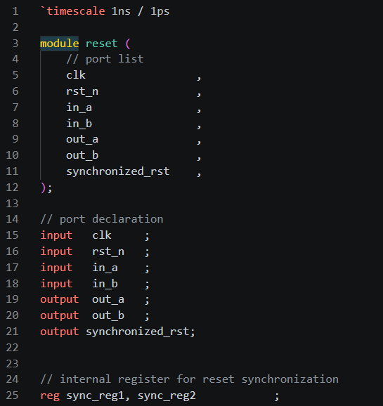
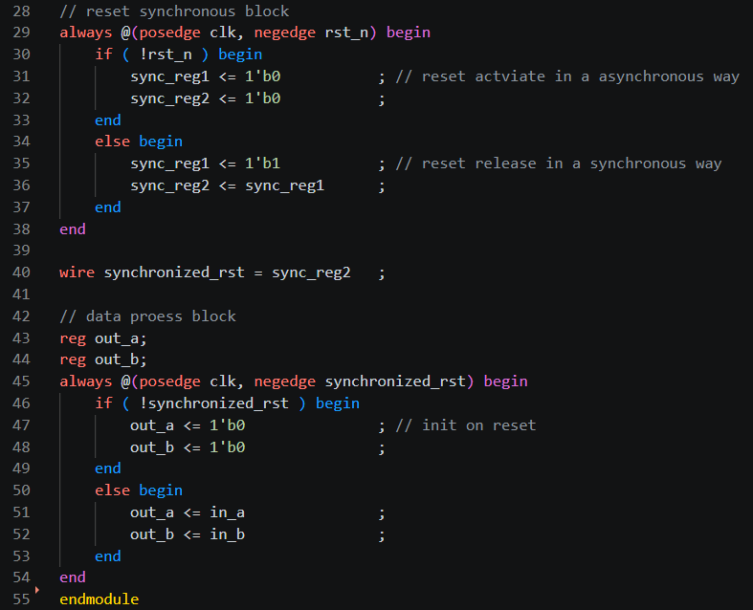
LAB : Synchronous and Asynchronous Reset

Slide 23
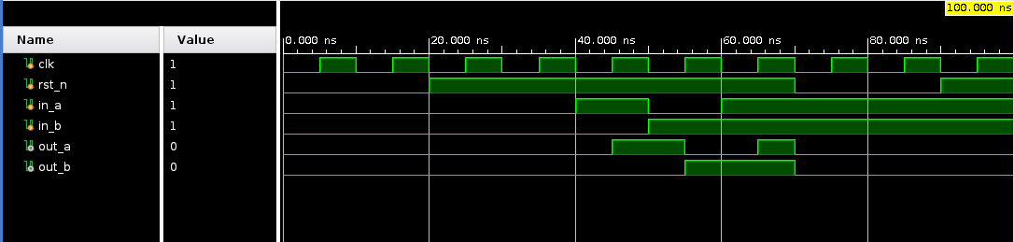
LAB : Waveform

